Slide 1

PROTOTIPO DE APLICACIÓN WEB-MÓVIL PARA EL REGISTRO Y CONTROL DE LAS RUTAS ALIMENTADORAS DE LA EMPRESA PUBLICA METROPOLITANA DE PASAJEROS DE QUITO (EPMTPQ)
MARTINEZ LUCAS EDWIN HAROLD
Fecha

Slide 2
Frase motivacional
Cuando conoces la verdad, no puedes quedarte en la mentira, a veces tienes que liberarte tu mismo
Harold Martínez

Slide 3
Agenda
Introducción de la empresa o del Problema.
1.1 Objetivos.
1.2 Justificación y Alcance.
2. Campo de estudio (Infraestructura - Desarrollo).
3. Herramientas utilizadas.
4. Como se pretende resolver el problema.
5. Resultados.

Slide 4
Introducción de la empresa o del Problema
El problema objeto de investigación se debe a que, la empresa afronta una inconsistencia en especies vendidas al que se le denomina “Evasión de pasajes” lo que conlleva a perdida de dinero para la empresa y, por lo tanto, a la ciudadanía que usa el servicio de transporte, además se lleva de manera manual y sobre papel y en ocasiones como dueño del proceso se ha podido observar falencias en el mismo.
Por otra parte, el problema del usuario consiste en la perdida general de recursos financieros, esto afecta de manera general a toda la ciudad, además de causar que el control sea menos eficiente, debido a que el usuario utiliza el servicio de manera fugaz y no tiene tiempo para explicar si le entregaron el boleto o no
La Empresa Pública De Transporte de pasajeros de quito (EPMTPQ) actualmente es la principal empresa de movilidad de quito movilizando cada año a 214’932.470 usuarios, el sistema cubre una distancia total de 56.5 km por todo quito con todos sus corredores y rutas alimentadoras, además la empresa cuenta con múltiples departamentos como lo es la coordinación de recaudación que donde el promotor de este proyecto labora y es el motivo principal sobre el cual está dirigido el presente proyecto, actualmente existe un proceso en la empresa el cual conlleva registrar la serie de los boletos vendidos y está realizado de manera manual y por lo tanto existen varios errores u omisiones en el antes mencionado

Slide 5
Objetivos
Objetivos
General
Desarrollar un Prototipo de aplicación web-móvil para el registro y control de las rutas alimentadoras de la Empresa Publica Metropolitana de pasajeros de quito (EPMTPQ)
Específicos
●Levantar los respectivos requerimientos para el desarrollo web y móvil
●Diseñar el modelo de datos del prototipo
●Codificar la solución mediante la metodología ágil KANBAN
●Validar la codificación mediante pruebas

Slide 6
Justificación y Alcance
Justificación
El prototipo propuesto es importante porque cambiará un proceso manual a uno sistematizado lo cual dará paso a muchas posibilidades de mejora y seguimiento, además de que podrá reducir la evasión de pasajes mediante el control de parte del personal involucrado, con esto se espera impulsar el proceso reduciendo recursos utilizados y tiempos de espera
Alcance
El presente proyecto constará de un prototipo web que tendrá un módulo de registro el cual constará de formularios de registro con validaciones por tipo de dato y cajas de selección de datos ya ingresados para ofrecer eficacia en el proceso, el módulo web también registra los datos con la fecha y hora actuales por lo que cada registro será confiable

Slide 7
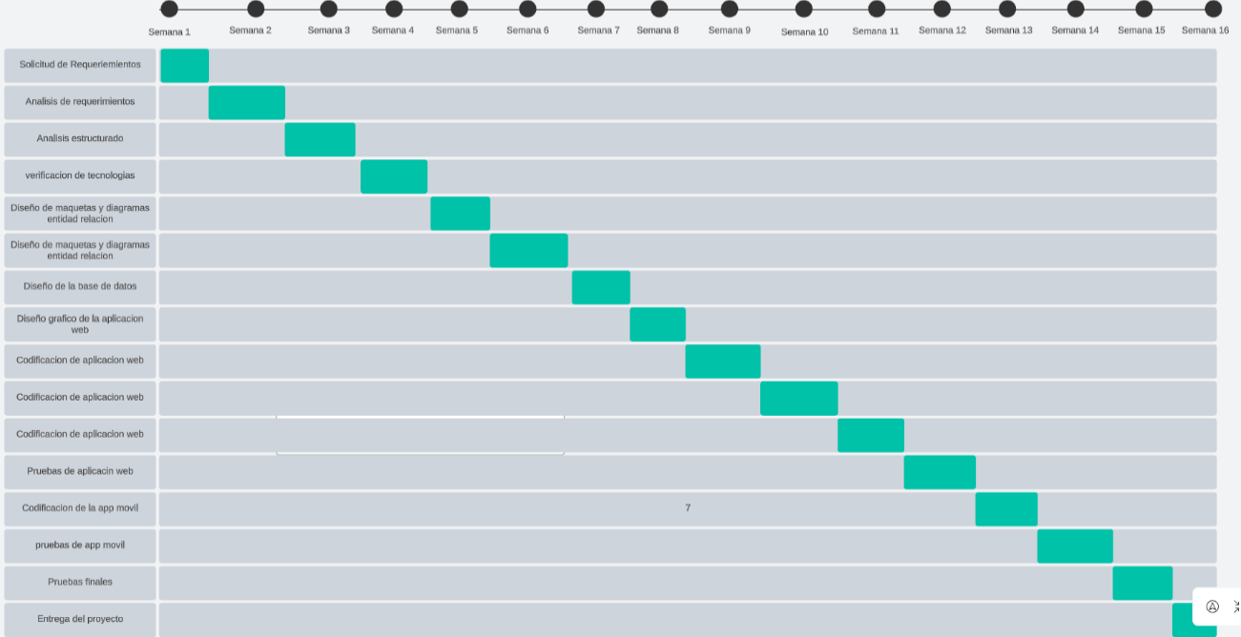
Planificación del sistema

Slide 8
Metodología ágil utilizada
Metodología Kanban
Los tableros Kanban son la forma en que se llevan a cabo las estrategias Kanban. Se trata de una técnica de gestión de proyectos visual que permite a los equipos ver sus flujos de trabajo y la carga de trabajo. Un tablero Kanban muestra el trabajo realizado en un proyecto en forma de un tablero con columnas. Cada columna normalmente representa una etapa del trabajo. El tablero Kanban más básico puede tener columnas como Trabajo pendiente, En progreso y Terminado.
https://github.com/destro65?tab=repositories

Slide 9
Progreso mediante Kanban
Proyecto web
Proyecto móvil
https://github.com/destro65/reportalo/commits/main/
https://github.com/destro65/Reportalo-Movil/commits/master/

Slide 10
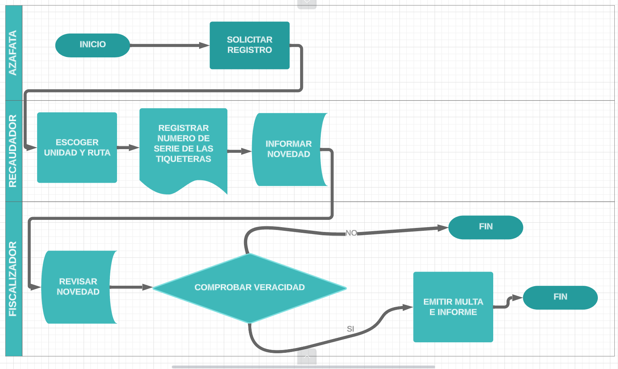
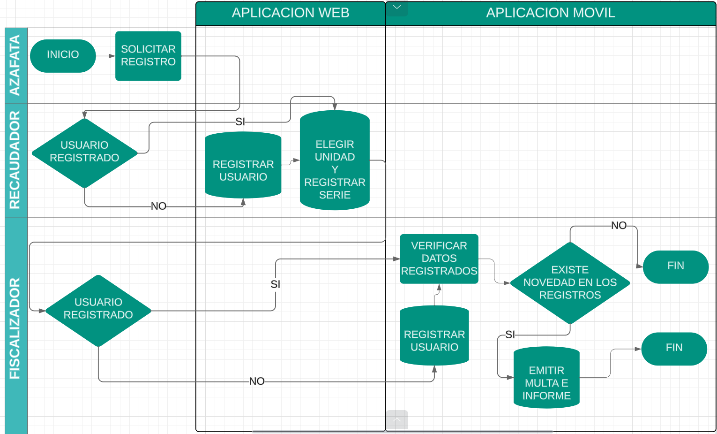
Proceso antes y después de la implementación
Diagrama de proceso antes
Diagrama de proceso después

Slide 11
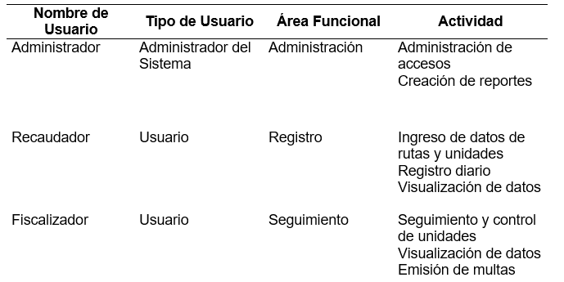
Usuarios del sistema
El sistema tendrá 3 tipos de usuarios divididos en las 2 aplicaciones

Slide 12
Requisitos Funcionales y No funcionales
Funcionales
No funcionales
RF01: Solo los usuarios delegados en los dos perfiles podrán acceder al sistema
RF02: Los usuarios administradores también podrán ingresar datos al sistema
RF03: Los usuarios administradores podrán emitir reportes mensuales por ruta
RF04: Los usuarios administradores podrán tener el control de agregar o denegar el acceso a otros usuarios
RF05: El usuario administrador podrá hacer modificaciones en los registros
RF06: El usuario administrador podrá visualizar a los usuarios del sistema
RF07: El usuario recaudador podrá ingresar los datos de cada unidad, organizándola
RF08: El usuario recaudador no podrá modificar los datos de las series una vez ingresados
RF09: El usuario fiscalizador podrá ingresar a la ampliación móvil con sus credenciales ya asignadas
RF10: El usuario fiscalizador podrá visualizar los datos registrados por el usuario recaudador
RF11: El usuario fiscalizador no podrá modificar los datos de los registros
RF12: El usuario fiscalizador podrá registrar una multa si el caso lo requiere
RNF01: El ingreso al sistema estará regulado por los usuarios administradores por lo que no cualquier persona tendrá acceso al mismo
RNF02: El sistema debe garantizar acceso y disponibilidad en todo momento
RNF03: El sistema debe garantizar fiabilidad y recuperación ante cualquier fallo
RNF04: EL sistema debe garantizar una disponibilidad mínima del 99%
RNF05: El ingreso debe contar con un procedimiento fácil de usar y ser capaz de ser aprendido en una corta capacitación
RNF06: El sistema debe garantizar la integridad de los datos almacenados
RNF07: El sistema debe escalar para manejar un aumento en la cantidad de registros sin afectar el rendimiento del mismo
RNF08: El sistema debe garantizar la usabilidad adecuada para que no tenga cargas pesadas al iniciar

Slide 13
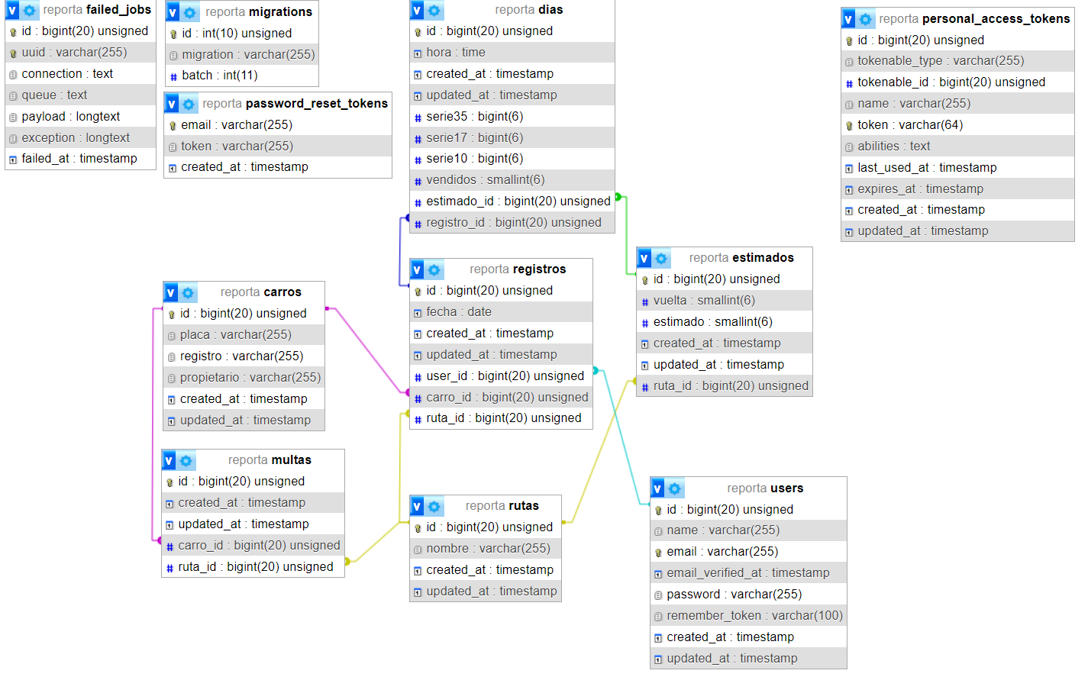
Desarrollo del software
Diagrama de base de datos

Slide 14
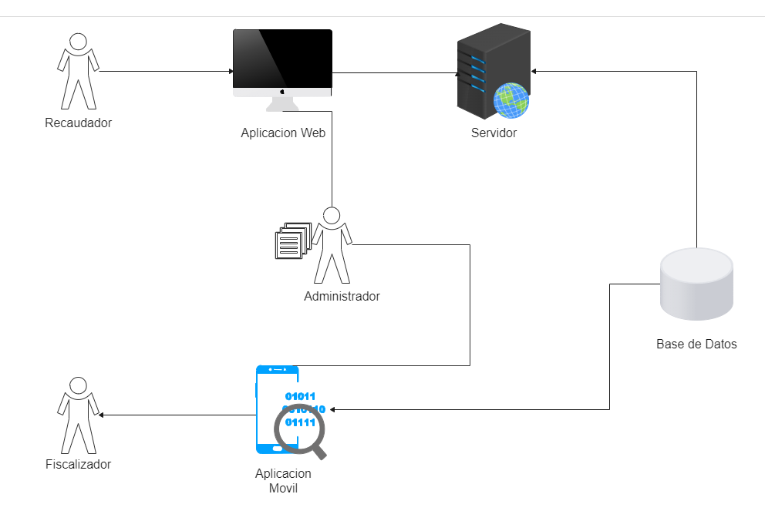
Arquitectura del sistema

Slide 15
Requerimientos de hardware y software
Software para servidor y usuario
Hardware para servidor y usuario
SGBD con su respectiva versión
Servidor Web
Servidor de aplicaciones
Sistema Operativo Windows 7 o superior
8GB RAM
Procesador i3 mínimo
Navegador web (Chrome, Firefox, I-Explorer)
20gb de memoria en disco
RAM al menos 8Gb
Procesador i3 mínimo
Tarjeta de red
Teléfono Android o IOS
Conexión a internet
Computadora

Slide 16
Componentes del proyecto
Módulos Web
Módulos móviles
Módulo de Autenticación: Este módulo se encarga de la gestión de la identidad del administrador del sistema y además de la característica de recuperación de contraseña.
Módulo de registro: En este módulo se ingresarán los datos respectivos de cada unidad con su respectiva ruta y tiquetera
Módulo de gestión de usuarios: En este módulo se gestionarán los usuarios registrados, es decir se podrá editar el nombre y la contraseña, así como los datos del mismo, es decir nombre, cedula, teléfono, edad, dirección.
Módulo de Reportes: Este módulo es un componente importante de un sistema que tiene como objetivo generar informes
Módulo de registro y autenticación: Este módulo se encarga de la gestión de la identidad de los usuarios en el sistema.
Módulo de control y seguimiento: Este módulo se encargará del control de las unidades mostrando los datos como el registro de series de las tiqueteras
Módulo de notificaciones: En este módulo se podrán recibir notificaciones de las multas efectuadas
Módulo de control en reincidencias: En este módulo se podrá resaltar si una unidad tiene reincidencias en el control, es decir se podrá saber si la unidad tiene inconsistencias en la venta

Slide 17
Herramientas utilizados
Kanban
ODS 9: Industria, Innovación e infraestructura
Laravel
Bootstrap
HTML 5
MySQL 8.0
Xamarin
Jmeter

Slide 18
Como se pretende resolver el problema.
Como se pretende resolver el problema
Pruebas de los sistemas antes de la entrega
Paso a paso como se desarrollo el proyecto
Diseño de interfaces y diagramas respectivos
Estudio de viabilidad del proyecto y Recopilación de información, análisis e interpretación de los datos
Diseño y programación de los sistemas web y móvil

Slide 19
Resultados
Pruebas de software
Análisis de resultados de las encuestas
Análisis de desempeño del sistema en comparación con la forma manual previa

Slide 20
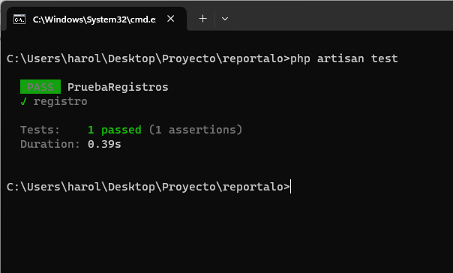
Prueba de persistencia de registros en el sistema web

Slide 21
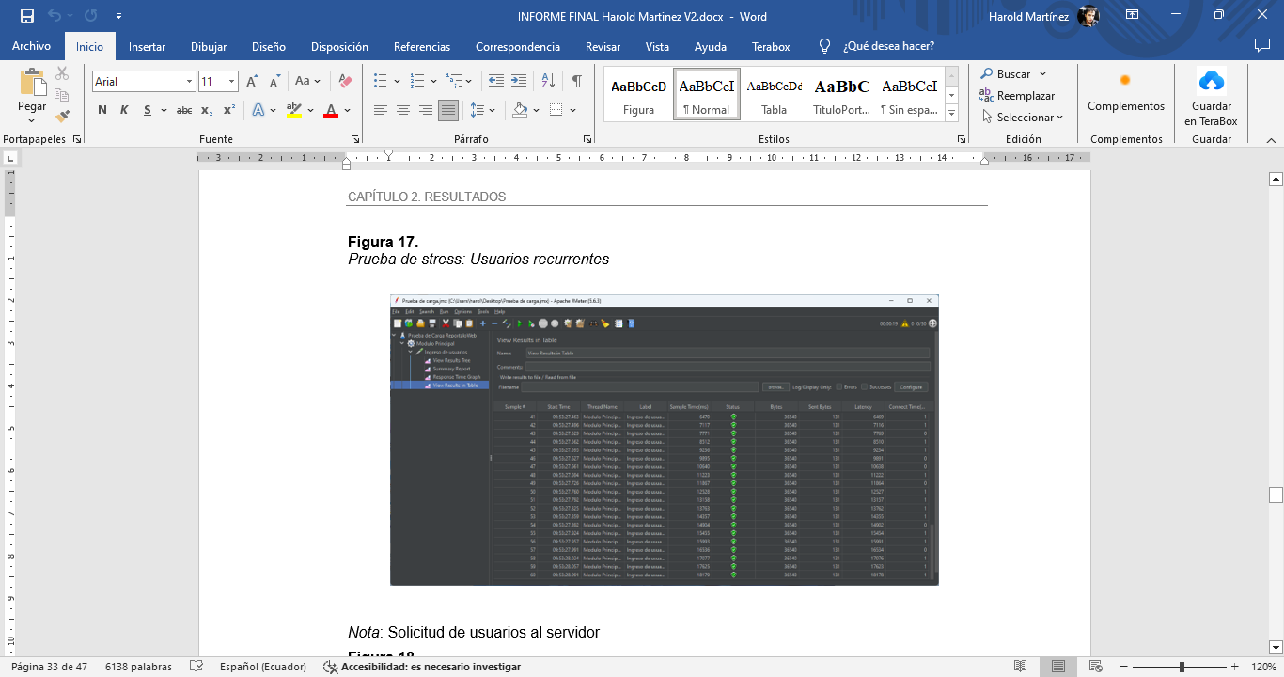
Prueba de stress de usuarios recurrentes del sistema móvil

Slide 22
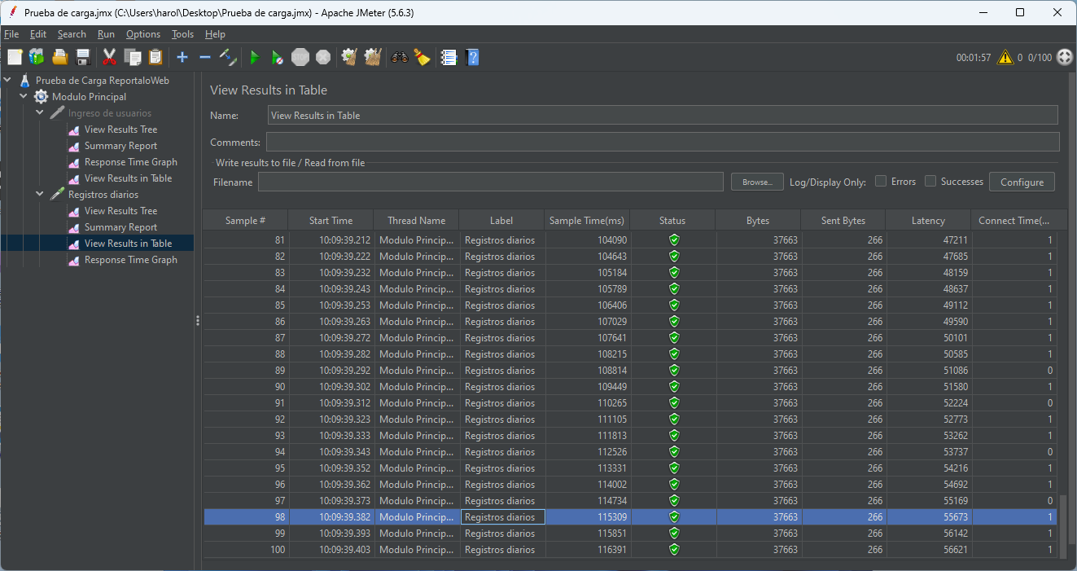
Pruebas de registros recurrentes

Slide 23
Resultados de las encuestas aplicadas
¿Qué tan seguido exige usted su boleto cuando utiliza una ruta alimentadora?
¿Qué tan seguido le entregan su boleto?
¿Cuán viable cree que se debería realizarse un control sobre la entrega de boletos?
¿Cuándo no le entregan su boleto usted acude a denunciarlo?
¿Usted tiene tiempo de realizar dicha denuncia?

Slide 24
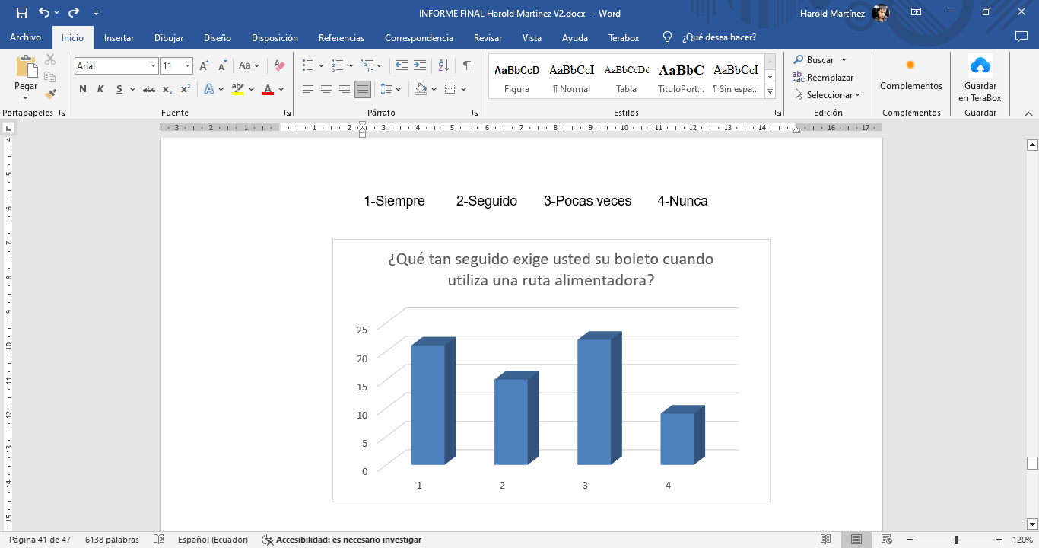

Slide 29
Conclusiones
Éxito en el Levantamiento de Requerimientos:
Ambos equipos de desarrollo lograron un levantamiento completo y detallado de los requerimientos para la aplicación web y móvil. Esta fase crítica estableció una base sólida para el diseño y la implementación, garantizando que las funcionalidades esenciales fueran consideradas y abordadas de manera efectiva.
Integración Coherente del Modelo de Datos:
La coherencia en el diseño del modelo de datos para la aplicación web y móvil permitió una integración fluida entre ambas plataformas. La consistencia en la estructura de datos facilitó el intercambio de información, asegurando que los registros y controles de rutas alimentadoras fueran precisos y sincronizados entre los sistemas.
Eficiencia en la Codificación con Metodología Ágil KANBAN:
La implementación de la metodología ágil KANBAN demostró ser eficiente en la gestión de tareas y cambios en los requerimientos. Tanto en el desarrollo web con Laravel como en el desarrollo móvil con Xamarin, la metodología ágil facilitó la adaptación a las necesidades cambiantes del proyecto, asegurando un progreso constante y entregas oportunas.
Aprovechamiento de Fortalezas de Laravel y Xamarin:
La elección de Laravel para el desarrollo web y Xamarin para el desarrollo móvil resultó acertada. Laravel proporcionó un marco sólido, estructurado y seguro para la aplicación web, mientras que Xamarin ofreció una solución eficiente para el desarrollo móvil multiplataforma. Ambos frameworks contribuyeron a la creación de un prototipo integral, cumpliendo con los estándares de calidad y rendimiento requeridos por la EPMTPQ.

Slide 30
Recomendaciones
Monitoreo Proactivo de Cambios en Requerimientos:
Dado el éxito en el levantamiento inicial de requerimientos, se sugiere establecer un sistema proactivo de monitoreo de cambios en las necesidades de la EPMTPQ. Esto puede incluir reuniones regulares con los usuarios finales y la implementación de herramientas de seguimiento de requisitos.
Enfoque Incremental en la Seguridad:
Aunque se implementaron medidas de seguridad efectivas, se recomienda adoptar un enfoque incremental, evaluando y mejorando constantemente las prácticas de seguridad. La ciberseguridad es un campo en constante evolución, y mantenerse actualizado es esencial para garantizar la protección de la aplicación.
Implementación de un Programa de Capacitación Continua:
Con el objetivo de asegurar un uso eficiente de la aplicación, se recomienda implementar un programa de capacitación continua para el personal de la EPMTPQ. Esto podría incluir sesiones de formación periódicas y material de referencia actualizado.
Exploración de Tecnologías Emergentes:
Aprovechando el éxito con Laravel y Xamarin, se sugiere mantener un ojo en tecnologías emergentes que puedan mejorar aún más el rendimiento, la eficiencia o la experiencia del usuario. La exploración constante de nuevas opciones garantizará que el proyecto se beneficie de las últimas innovaciones tecnológicas

Slide 31

Preguntas?
Preguntas

Slide 32


GRACIAS

